Slide 1
VIOLENCIA DE GÉNERO ENTRE MENORES
UN ENFOQUE JURÍDICO – CRIMINOLÓGICO
ÁLVARO MATEOS LEIVA
Alumno de 3er curso, doble titulación Derecho – Criminología

Slide 2
Índice
Introducción: ¿Qué es la violencia de género?
Breve referencia a la regulación y tipos penales.
Violencia de género entre menores
Concepto.
Tasa de prevalencia
Características específicas.
Causas: factores de riesgo.
Consecuencias.
Soluciones: prevención e intervención.
Prevención primaria: ¿Qué hacer?
Prevención secundaria.
Prevención terciaria.

Slide 3
Datos de interés.
Bibliografía.

Slide 4
Errores y verdades – conocimientos previos
Pegar una bofetada a la esposa/novia no está prohibido por la ley.
Si se arrestase a los maltratadores y se les metiera en la cárcel, la violencia de género terminaría.
Maltratar significa causar daños físico o psíquico aunque no haya heridas visibles.
Los maltratadores están locos, sufren trastornos psicopatológicos.
El uso de drogas y alcohol es el responsable de la violencia familiar.
Si una mujer maltratada dejara a su marido, estaría a salvo.
Los hombres maltratados por las mujeres constituye un problema tan serio como el de las mujeres
El maltrato causa más lesiones a las mujeres que el total de los accidentes de tráfico o asaltos callejeros.

Slide 5
1. Introducción: ¿qué es la violencia de género?
Art. 1 LO 1/2004: La violencia que, como manifestación de la discriminación, la situación de desigualdad y las relaciones de poder de los hombres sobre las mujeres, se ejerce sobre éstas por parte de quienes sean o hayan sido sus cónyuges o de quienes estén o hayan estado ligados a ellas por relaciones similares de afectividad, aun sin convivencia.
Acto de violencia física
Acto de violencia psicológica
Violencia de género
Notes:
Ejemplos: agresiones a la libertad sexual, las amenazas, las coacciones, la privación arbitraria de libertad.

Slide 6
II. Breve referencia a la regulación y tipos penales
LO 1/2004, de 28 de diciembre, de Medidas de Protección Integral contra la Violencia de Género
LO 10/1995, de 23 de noviembre, del Código Penal:
Lesiones ocasionales o maltrato (art. 153 CP). Ej.: dar un empujón, una patada, tirar del pelo…
Amenazas de carácter leve (art. 171.4 y 5 CP). Ej.: “como salgas te vas a enterar”…
Coacciones de carácter leve (art. 172.2 y 3 CP).
Injurias leves (art. 173.4 CP). Ej.: “puta”, “imbécil”, “inútil”, “zorra”, “no sirves para nada”, “guarra”…
Delito de violencia física o psíquica habitual = malos tratos habituales (art. 173.2 CP).
Lesiones (art. 148.4º CP y 148.5ª CP) que precisen intervención o tratamiento quirúrgico.

Slide 7
¿INCONSTITUCIONAL?
Principio de igualdad
Principio de proporcionalidad
STC 59/2008, de 14 de mayo de 2008 afirma su constitucionalidad
IGUALDAD FORMAL
IGUALDAD REAL
Art. 14 CE: “Los españoles son iguales ante la ley, sin que pueda prevalecer discriminación alguna por razón de nacimiento, raza, sexo, religión, opinión o cualquier otra condición o circunstancia personal o social”.
Art. 9.2 CE: “Corresponde a los poderes públicos promover las condiciones para que la libertad y la igualdad del individuo y de los grupos en que se integra sean reales y efectivas; remover los obstáculos que impidan o dificulten su plenitud y facilitar la participación de todos los ciudadanos en la vida política, económica, cultural y social.”.
VS.
Notes:
Lo que justifica constitucionalmente la diferencia de trato es, antes que nada, la existencia de situaciones de hecho que, por ser diferentes, admiten o requieren un trato también diferente, puesto que, como ha señalado el TC: “no puede darse violación del principio de igualdad entre queines se hallan en situaciones diferentes”; es decir, el principio de igualdad solo se viola cuando se trata desigualmente a los iguales

Slide 8
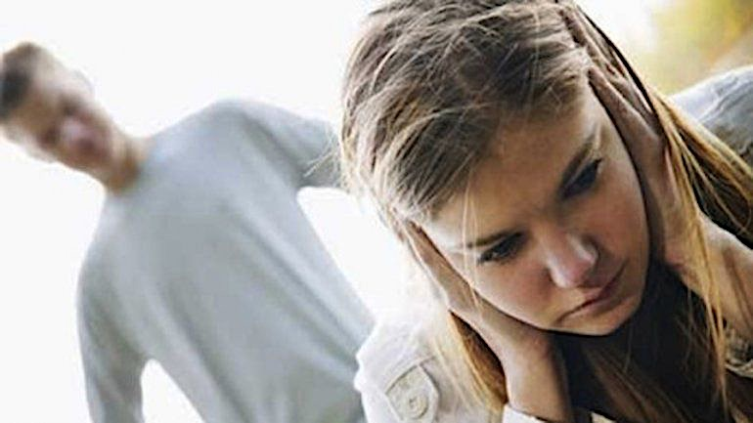
3. Violencia de género entre menores

Slide 9
3.1 Concepto
“Dating violence” maltrato en las relaciones de noviazgo
Sin convivencia
Sin matrimonio.
Víctima
Agresor
Adolescentes
(Entre 12 y 16 años)

Slide 10
¿Formas de violencia?
Violencia física | Violencia psicológica | Violencia sexual
Uso intencionado de la fuerza contra otra persona de manera que provoque o pueda provocar lesiones físicas, daño o dolor. | Comportamientos y métodos que tienen el propósito de herir emocionalmente, controlar, hacer daño psicológicamente a la pareja. | Uso de medidas de intimidación o violencia con el fin de mantener relaciones sexuales en contra de su voluntad.
¿EJEMPLOS?
Celos.
Notes:
Violencia física: patadas, empujones, pellizcos…
Violencia psicológica: los celos.

Slide 11
https://www.youtube.com/watch?v=IX---4oLr2U

Slide 12
3.2 Tasa de PREVALENCIA
Violencia física
9 %.
Violencia psicológica
50 – 90 %.
Violencia sexual
20 – 30 %.

Slide 13
3.3 características específicas
Violencia bidireccional o cruzada.
No percepción del maltrato.
Tolerancia hacia la violencia.
50 – 70 % "doble rol".
Normalización de la violencia + problemas identificación.
Relación inversa.
Notes:
Disminución de la bidireccionalidad a medida que aumenta la gravedad de las agresiones → violencia psicológica la más frecuente y bidireccional.
→ violencia física grave la más aislada y unidireccional.

Slide 14
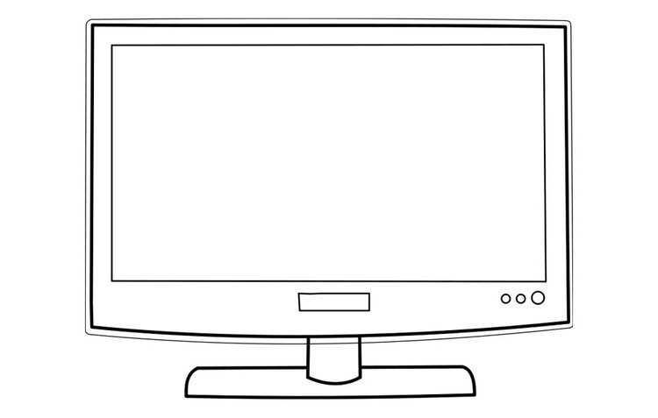
¿motivos?
IDEAS
CULTURA
Notes:
Valores trasmitidos en el cine (ej.: 50 sombras de grey), televisión, música (Reggaeton, Rap, Trap,
– Eminem: en la canción Vegas: "Puta, tienes que salir corriendo / e ir a buscar a tus fresquitas amigas" u otros versos como "Y hacerme el desayuno, perra, eso es un requisito previo".
– Marron 5: "Nena, voy a aprovecharme de ti esta noche. Te capturaré, te comeré viva. Como animales, animales".
Refranes y frases hechas (ej.: Quién bien te quiere te hará llorar, los que se pelean se desean, el amor todo lo puede), mitos (ej.: los celos son señal de que la otra persona se preocupa por mí).

Slide 15
¿Por qué permanece la relación?
Inmadurez emocional de los adolescentes.
Convulsión pasional del noviazgo.
Las expectativas idealizadas del amor y de una pareja estable.
Los sesgos cognitivos en la relación de pareja.
Las creencias y actitudes conservadoras sobre los roles tradicionales y modelos sexistas para disculpar la violencia.

Slide 16
3.4 Causas: factores de riesgo de la violencia en parejas jóvenes
Determinación multidimensional y ecológica:
Sistema individual.
Microsistema (familia, escuela).
Exosistema (Interacciones sociales)
Macrosistema (Cultura, sociedad).

Slide 17
agresores
CARACTERÍSTICAS PSICOLÓGICAS | CARACTERÍSTICAS PSICOPATOLÓGICAS | ACTITUDES Y COMPORTAMIENTO | EXPERIENCIAS PREVIAS DE VIOLENCIA
– Alta impulsividad. – Irascibilidad. – Baja empatía. – Baja autoestima. | – Abuso de alcohol y drogas. – Alta dependencia emocional. – Celos patológicos. | – Actitud positiva hacia la violencia. – Estilo de comportamiento violento. | – Violencia en el entorno familiar. – Violencia en las relaciones de pareja previas.

Slide 18
Víctimas
CARACTERÍSTICAS PSICOLÓGICAS | CARACTERÍSTICAS PSICOPATOLÓGICAS | CONDUCTAS DE RIESGO EN EL ÁMBITO SEXUAL | EXPERIENCIAS PREVIAS DE VIOLENCIA
– Baja autoestima. – Carencias afectivas. – Problemas de asertividad. – Ausencia de red de apoyo social y familiar. | – Abuso de alcohol y drogas. – Síntomas de ansiedad. – Distanciamiento emocional. | – No utilización de preservativo. – Maternidad prematura. – Relaciones sexuales precoces. | – En la infancia. – En relaciones anteriores.

Slide 19
3.5 consecuencias
Maltrato físico
Maltrato sexual
Maltrato psicológico
Consecuencias muy negativas en la salud y en el bienestar emocional:
– Depresión.
– Aislamiento.
– Déficit en la autoestima.
– Trastorno de estrés postraumático.
ANULACIÓN DE LA PERSONALIDAD
DEPENDENCIA EMOCIONAL AL MALTRATADOR
+
Notes:
Aunque los actos agresivos son cometidos tanto por los hombres como por las mujeres, las consecuencias negativas son mayores para las mujeres.

Slide 20
4. soluciones: prevención e intervención
Prevención primaria
Prevención secundaria
Prevención terciaria
Prevención de la violencia
Toda medida o actuación que tiende a reducir o evitar la violencia y los problemas derivados de su actuación

Slide 21
4.1 Prevención primaria: ¿Qué hacer?
NIVEL ESCOLAR Y FAMILIAR | NIVEL SOCIAL | NIVEL PROFESIONAL | NIVEL JUDICIAL
– Educación igualitaria y no sexista basada en el respeto. – Buena convivencia. – Rechazo de la violencia como forma de solución de problemas | – Apoyo a las víctimas. – Cambio cultural que: o Genere una opinión más favorable a las víctimas. o Disuada a los agresores. | – Preparación a los profesionales implicados en la detección temprana del problema | – Decisiones rápidas y efectivas. – Medidas cautelares.

Slide 22
4.2 Prevención secundaria
Identificar los marcadores de riesgo y protección.
Informar y educar sobre el maltrato y sus consecuencias.
Emplear personas de confianza mediación.
Sensibilizar a los profesionales implicados.

Slide 23
4.3 prevención terciaria
Tratar el problema ya instalado.
Hacer saber a la víctima que no está sola.
Transmitir el mensaje que la culpa no es suya y el responsable es el maltratador.
Trabajar a nivel:
Cognitivo
Emocional
Conductual

Slide 24
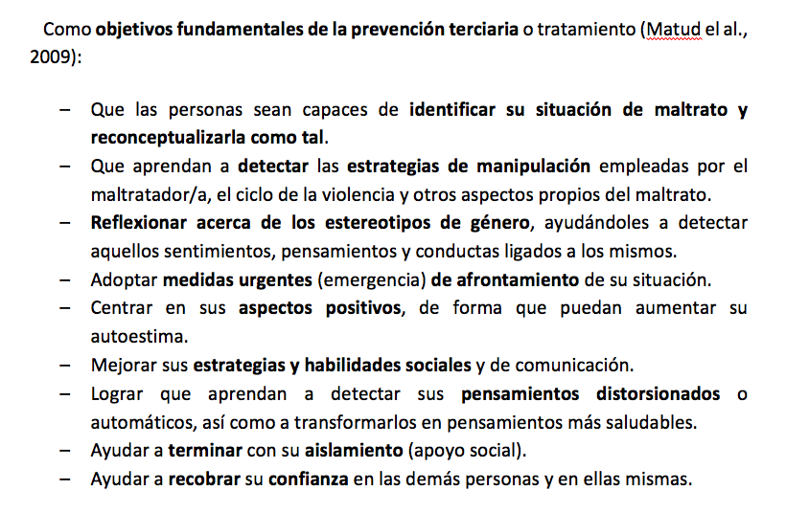

Slide 25
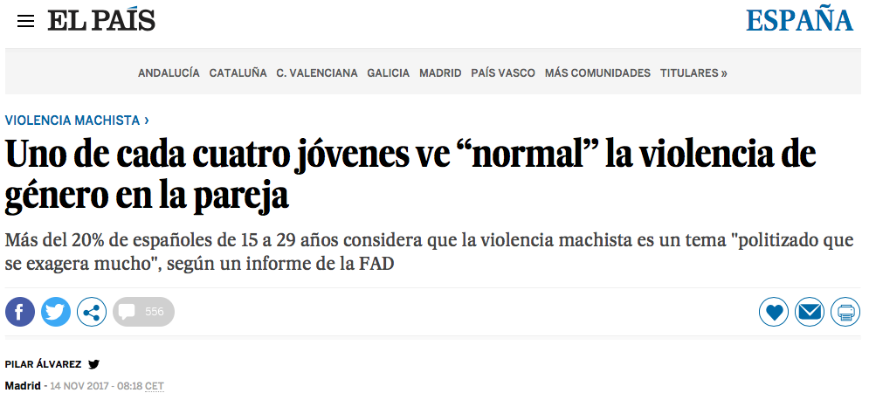
5. Datos de interés

Slide 26
Una de cada tres personas jóvenes no identifica los comportamientos de control con violencia de género.
La Fiscalía detalla que, de las 1.055.912 denuncias por violencia de género que se pusieron entre 2009 y 2016, se incoaron 194 causas por denuncias falsas suponiendo un 0,18%. De ellas sólo han resultado en condena 79 (el 0,0075%) y, si se les suma las 110 causas en tramitación –pendientes de fallo–, el porcentaje sería del 0,01%, señala la Fiscalía.

Slide 27
5. Bibliografía
BELEÑA MATEO, M. ÁNGELES: Violencia de género entre menores: realidad e intervención. Valencia, 2017.
BELEÑA MATEO, M. ÁNGELES: Violencia familiar: mujeres maltratadas por su pareja. Valencia, 2017.
Ley Orgánica 1/2004 de de 28 de diciembre, de Medidas de Protección Integral contra la Violencia de Género.
Ley Orgánica 10/1995, de 23 de noviembre, del Código Penal.

Slide 28
¡GRACIAS POR SU ATENCIÓN!

